Slide 1
Комплексная электронная образовательная система
«Мобильное Электронное Образование» для дошкольных организаций

Slide 2

Современный дошкольник: какой он?
Сегодняшний первоклассник, поступив
в институт, будет уже жить в Интернете вещей
В возрасте 30-35 лет - в эпоху нейронета
и оцифровки сознания человека
Количество активных юных пользователей сети выросло в 2,5 раза
за последние 3 года
Дети не просто в фарватере новых процессов — они прокладывают курс
Подростки живут в двух мирах —
реальном и виртуальном
Работа и коммуникация через интернет
Высокий уровень мобильности
Notes:
Сегодня уже не вызывает сомнений тот факт, что современный ребенок не такой, каким был его сверстник несколько десятилетий назад. И не потому, что изменилась природа самого ребенка или закономерности развития. Принципиально изменилась жизнь, предметный и социальный мир, ожидания взрослых от детей, воспитательные модели в семье, педагогические требования в детском саду.

Slide 3
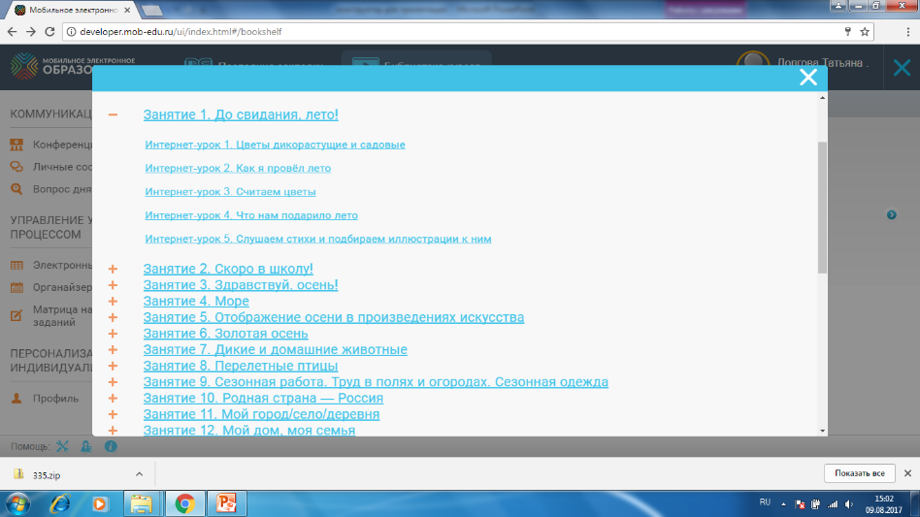
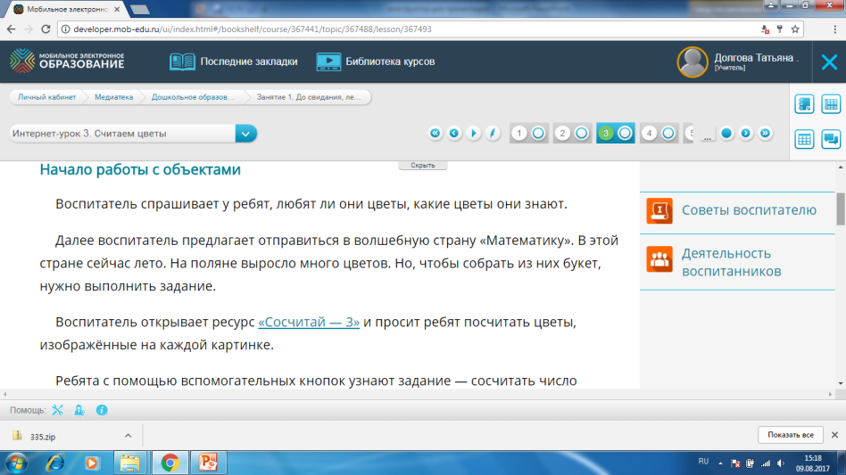
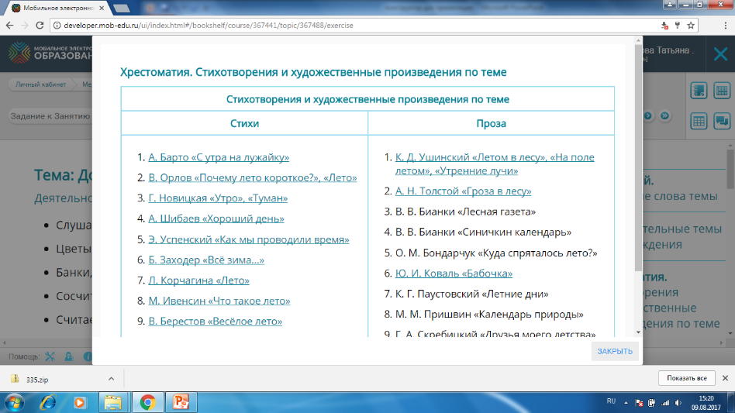
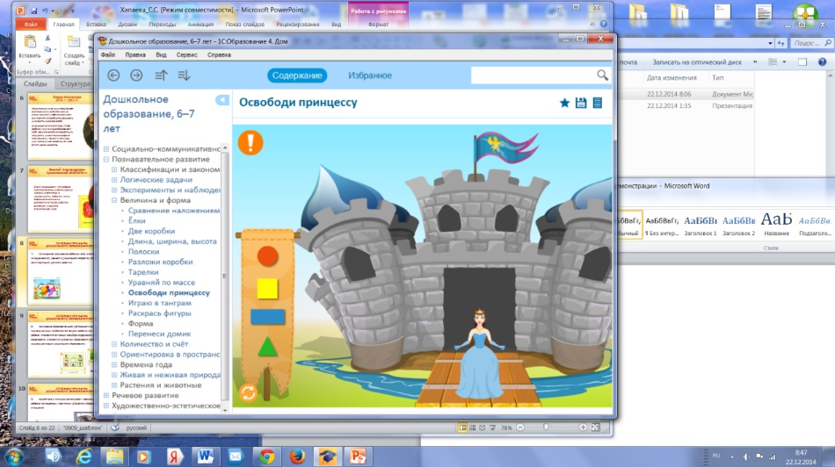
ОСНОВНЫЕ ОСОБЕННОСТИ содержания МЭО для Дошкольного образования
Системно организованная программа на год
(36 Тем, 180 Занятий)
методическое сопровождение
для каждого
занятия
Хрестоматийные материалы
к каждой теме
Интерактивные мультимедийные объекты
Notes:
игровым, обучающим, развивающим, интересным по содержанию, доступным по количеству, качественным по исполнению материалом. ПОДХОДИТ ДЛЯ ХАРАКТЕРИСТИКИ УЧЕБНО-РАЗВИВАЮЩЕГО МАТЕРИАЛЫ МЭО

Slide 4

МЭО ДЛЯ ДЕТСКОГО САДА: Дошкольное образование в цифровой интерактивной СРЕДЕ
Основные преимущества МЭО
Обеспечение требований ФГОС дошкольного образования в части требований к структуре основных образовательных программ
Универсальность относительно существующих программ дошкольного образования
Единая структура контента и удобная для воспитателя логика представления материала
Преемственность со школой за счет использования единой образовательной среды
Повышение мотивации детей к образовательной деятельности за счет использования интерактивных ресурсов

Slide 5

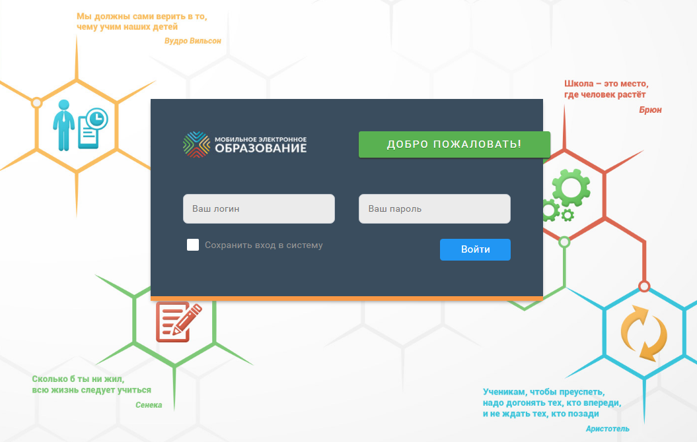

Slide 6
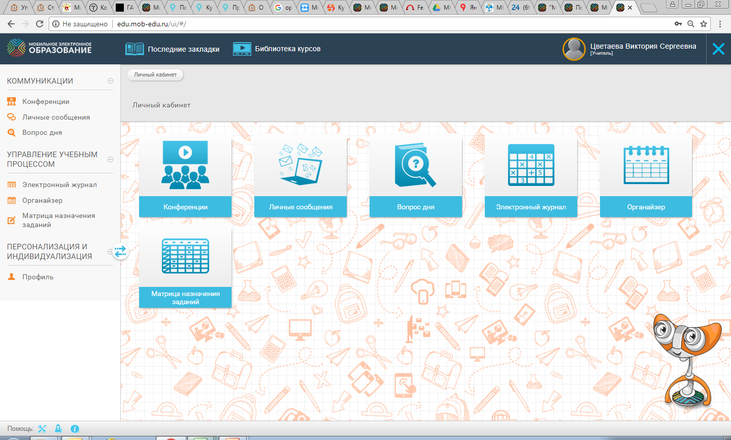
Личный кабинет

Slide 7
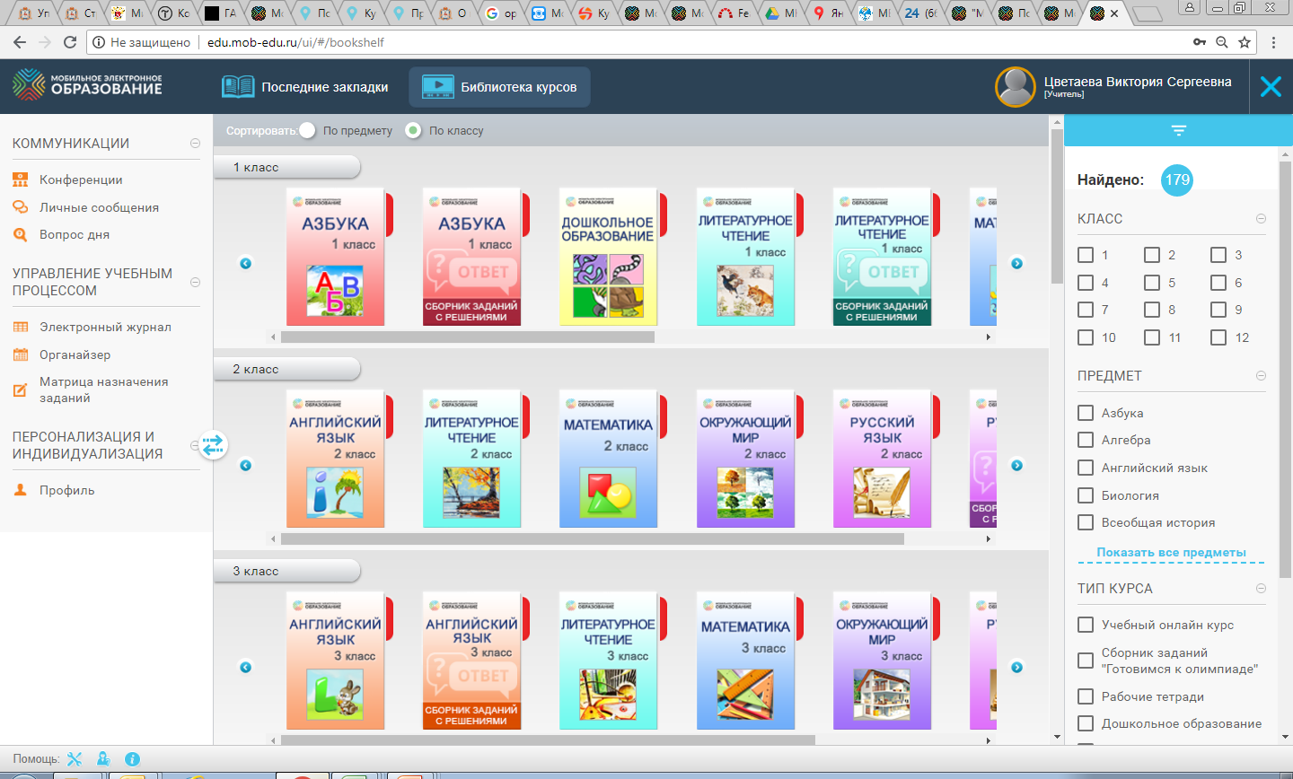
Библиотека курсов

Slide 8
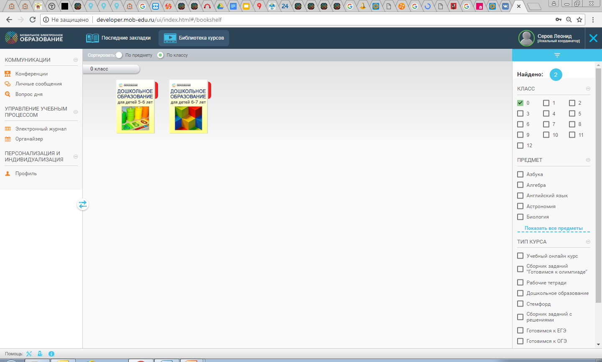
Библиотека курсов

Slide 9
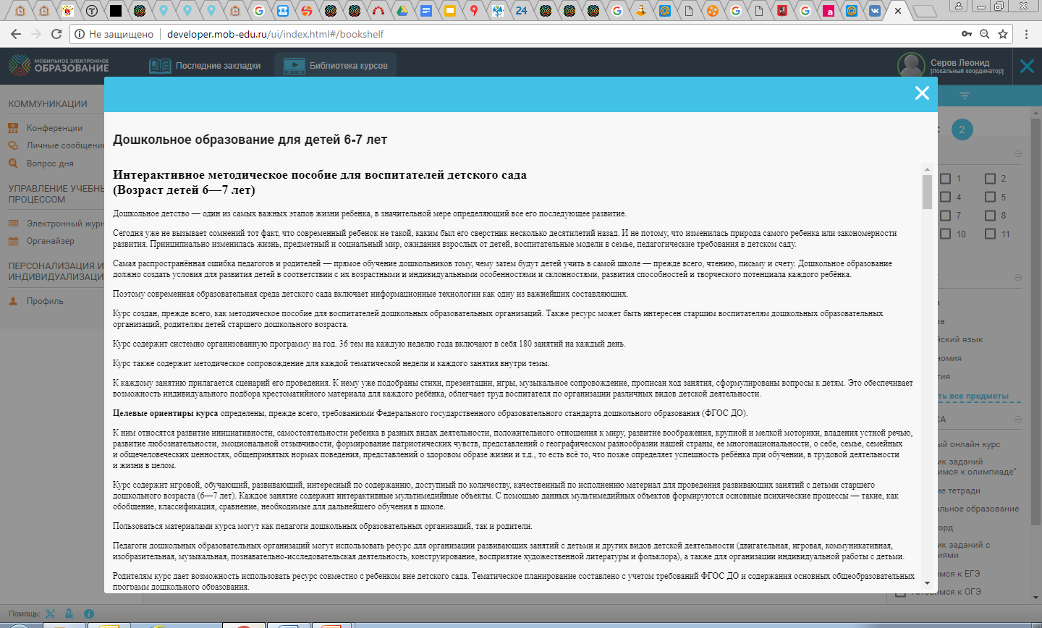
Аннотация курса

Slide 10
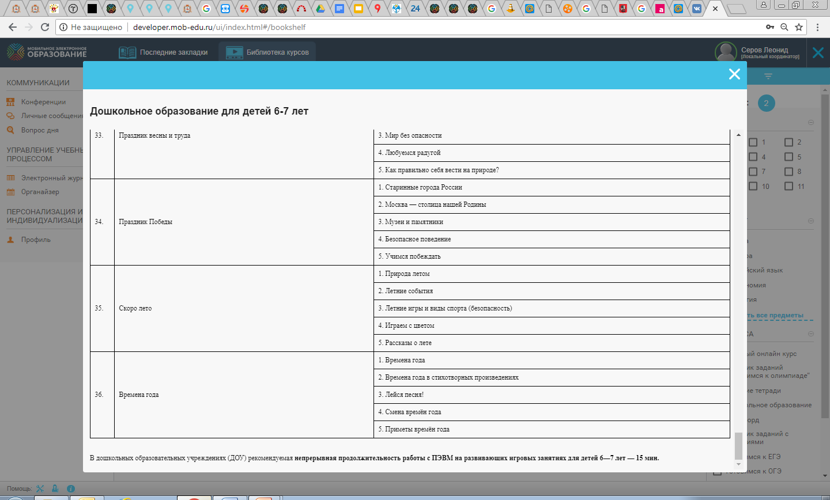
Аннотация курса

Slide 11
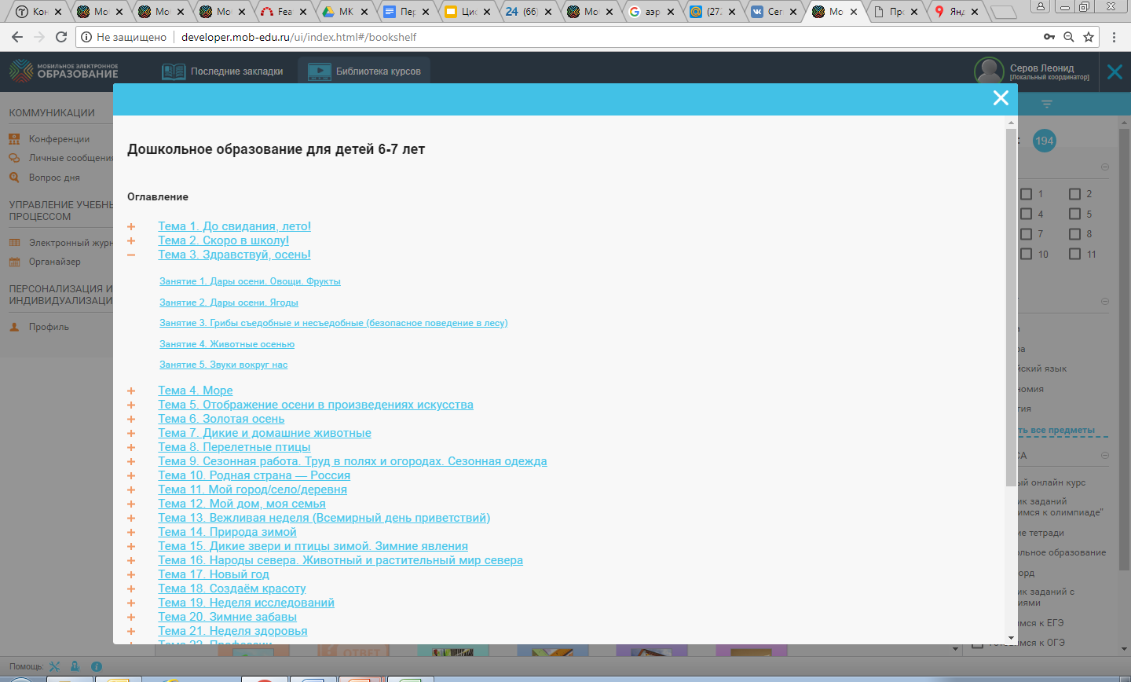
Оглавление

Slide 12
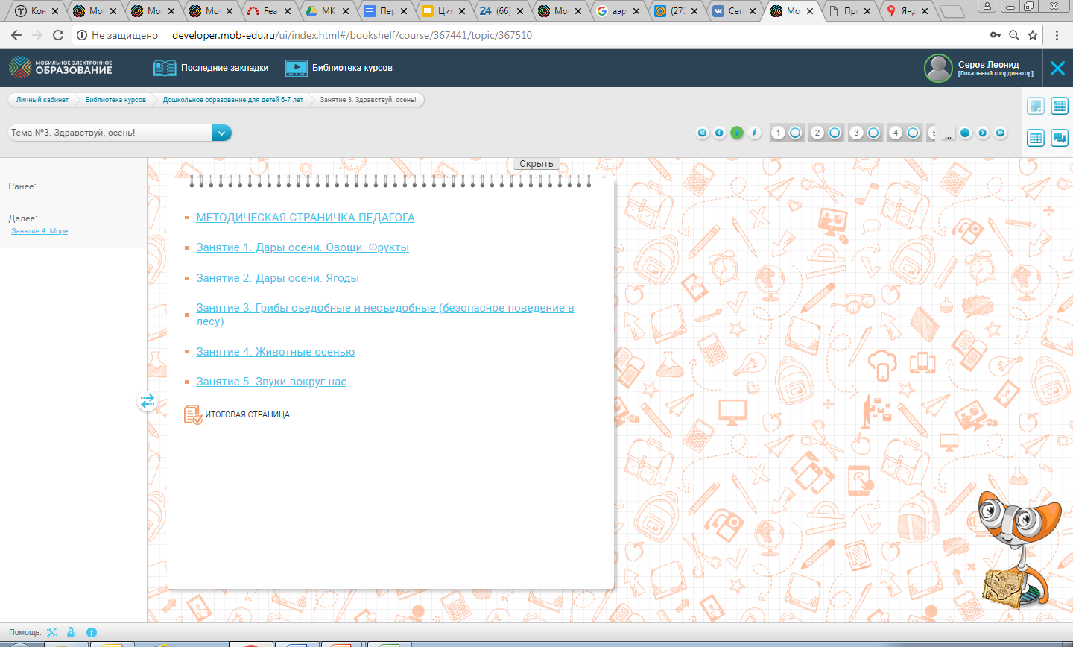
Оглавление занятия

Slide 13
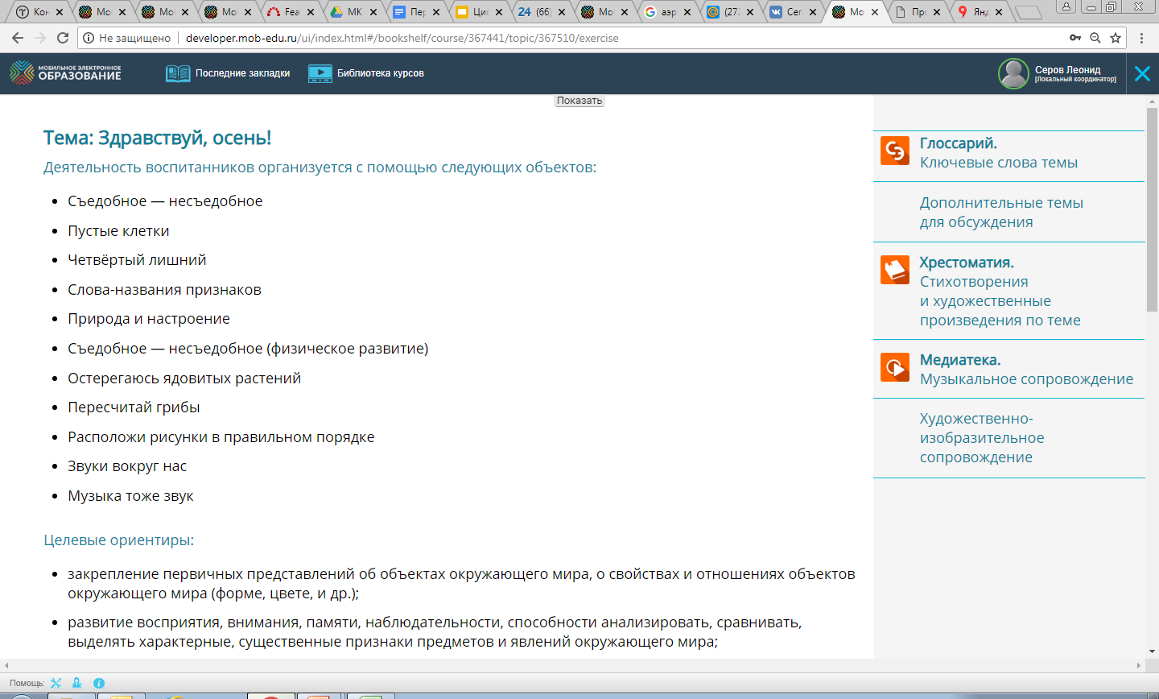
Методическая страничка педагога

Slide 14
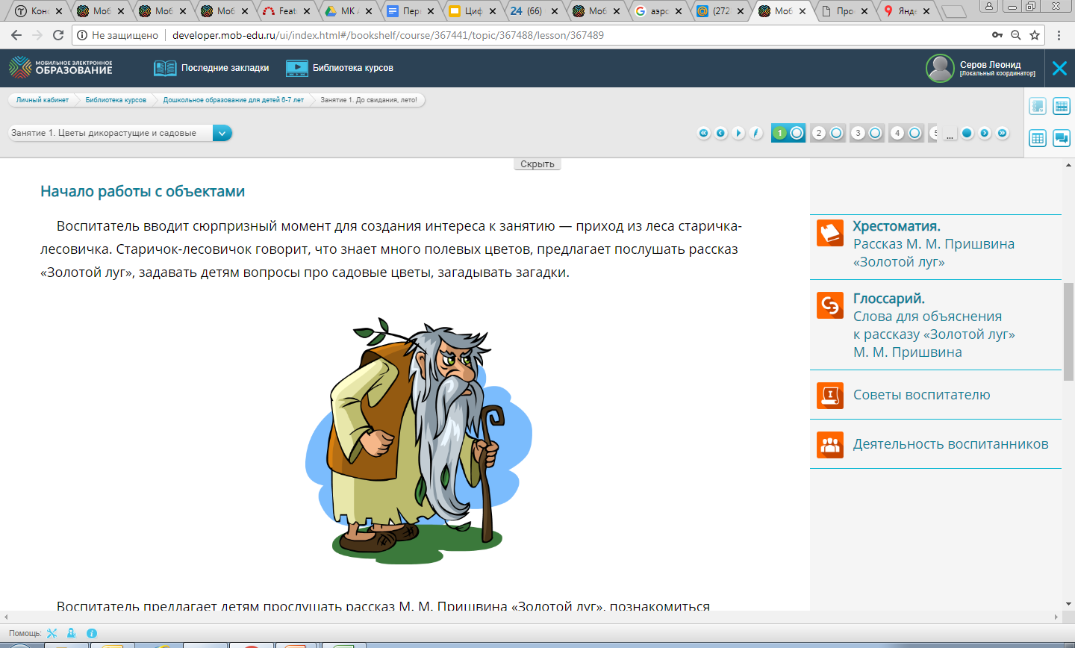
Пример занятия

Slide 15
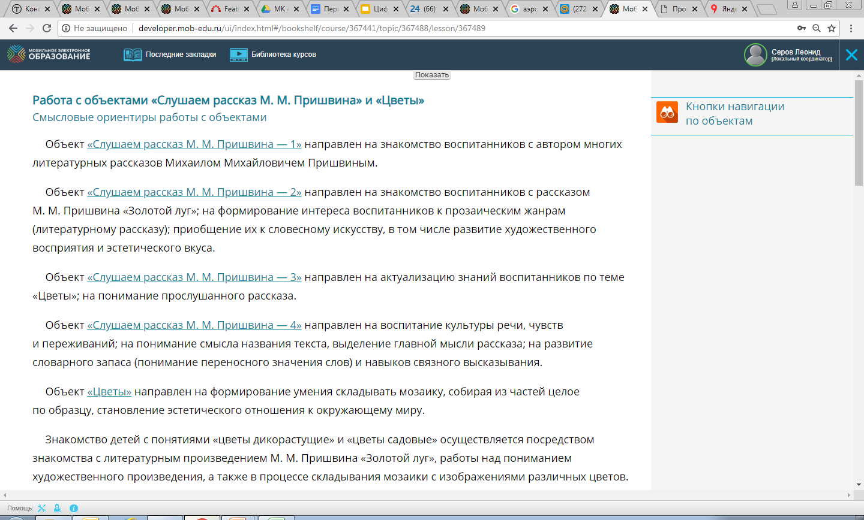
Работа с объектами

Slide 16
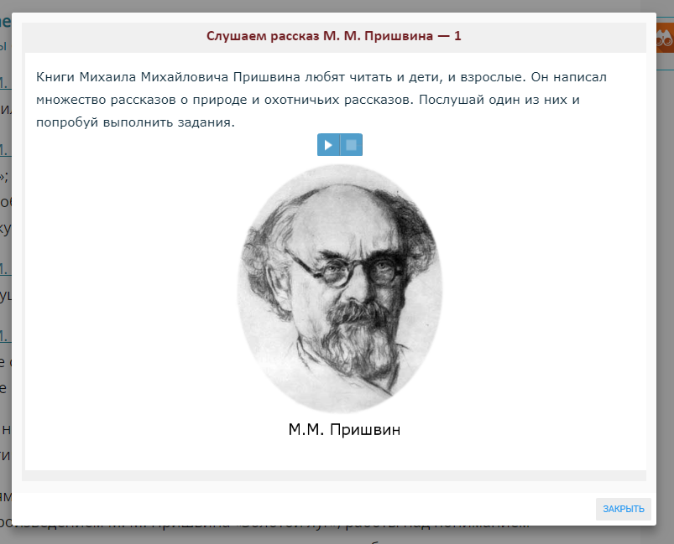
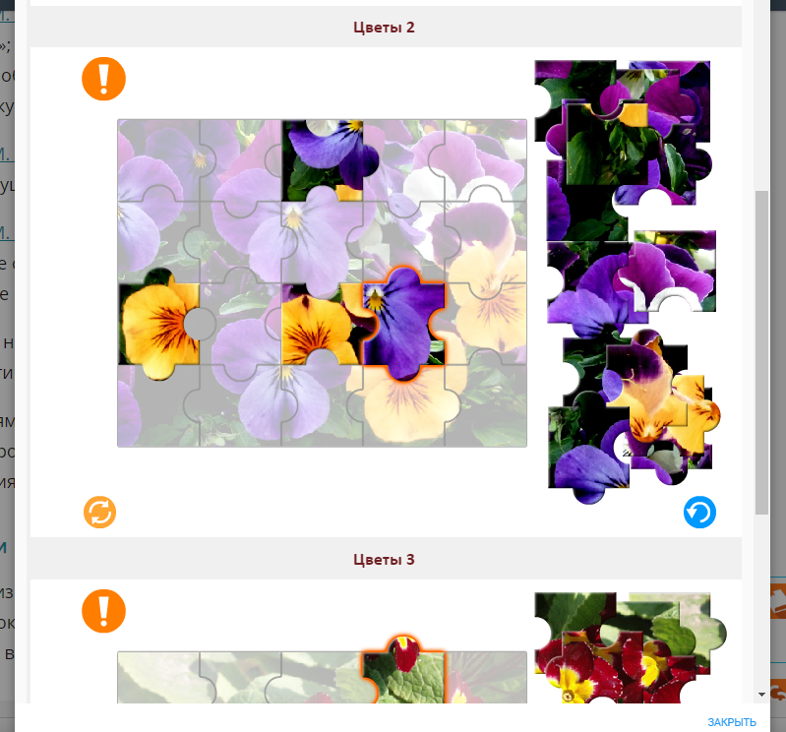
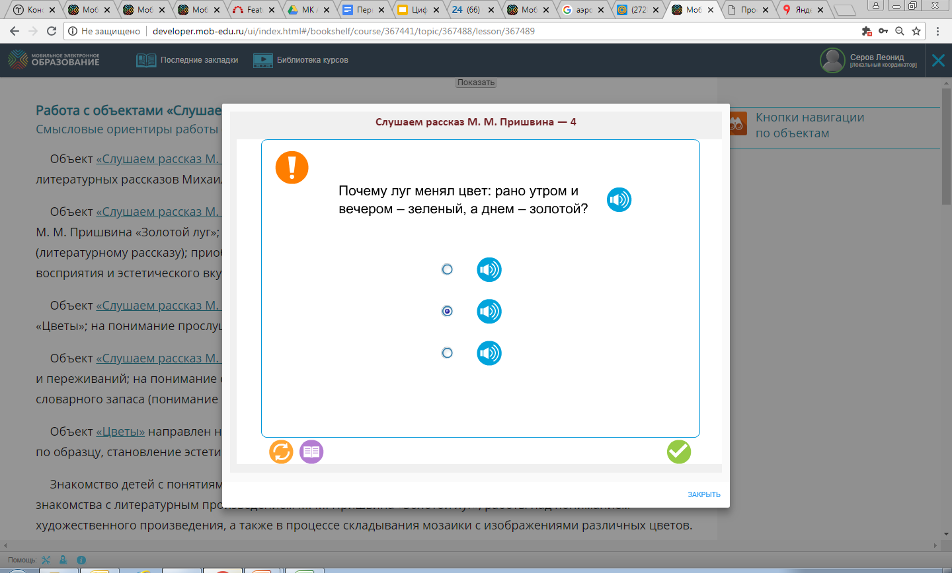
Работа с объектами

Slide 17
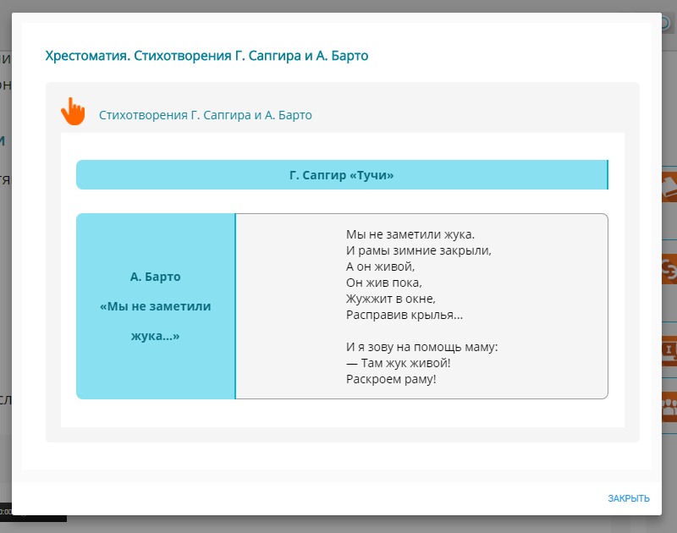
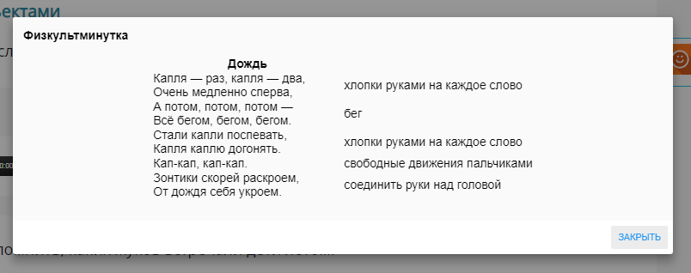
Пример Занятия

Slide 18
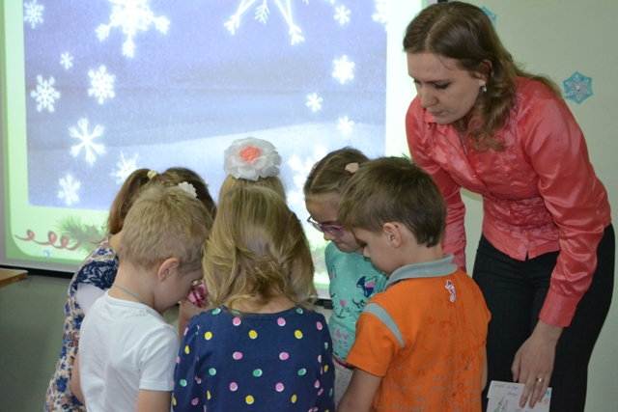
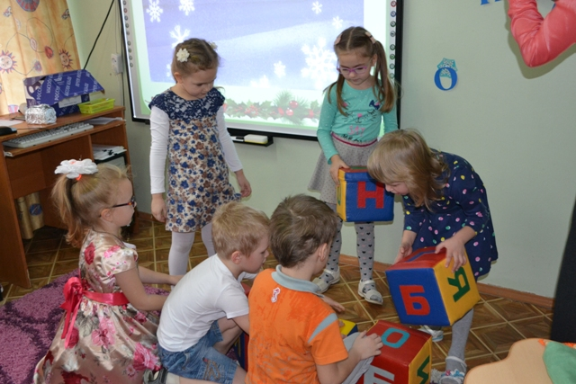
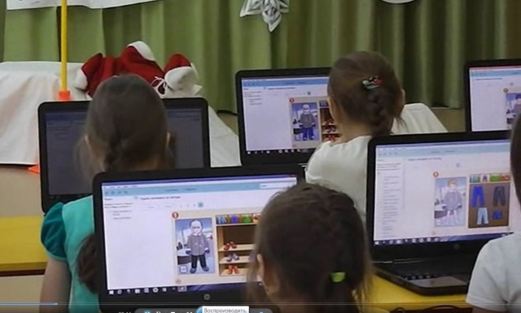
организации деятельности дошкольника в цифровой интерактивной СРЕДЕ МЭО
Физическое
развитие
Художественно-эстетическое развитие
Тематические физкультминутки
Динамические паузы
Основы здорового образа жизни
Музыкальное воспитание
Художественно-творческая деятельность
Познавательное
развитие
Формирование элементарных математических представлений
Элементы экологического образования
Сенсорное развитие
Проектная и познавательно-исследовательская деятельность
Социально-коммуникативное развитие
Речевое развитие
Развитие фонематического слуха
и другие компоненты до буквенного периода обучения грамоте, чтение
и восприятие художественного текста
Усвоение норм и ценностей общества
Основы безопасного поведения
Notes:
1. Ресурс может быть использован для организации образовательной деятельности во всех образовательных областях:
Познавательное развитие: предлагается большое количество разнообразных игровых заданий, познавательного материала для формирования элементарных математических представлений, экологическому образованию, сенсорное развитие, проектная деятельность, познавательно-исследовательская деятельность.
Речевое развитие: ресурс содержит все компоненты начального периода обучения грамоте (развитие фонематического слуха, дошкольник приступает к анализу своей речи и узнает, что она состоит из предложений, которые в свою очередь состоят из отдельных слов, слова – из слогов, слоги – из звуков. Звуки при письме обозначаются буквами).
Физическое развитие: ресурс содержит тематические физкультурные минутки и динамические паузы к каждому занятию, много материала посвящено формированию основ здорового образа жизни.
Социально-коммуникативное развитие: усвоение норм и ценностей, принятых в обществе, формирование основ безопасного поведения.
Художественно-эстетические развитие: возможности для осуществления музыкального воспитания и организации разнообразных видов художественно-творческой деятельности.
2.Может быть использован как для организации фронтальных форм работы, так и подгрупповых и индивидуальных.
3. Материалы ресурса можно включать в досуговую деятельность, организовывать литературно-музыкальные гостиные, викторины.

Slide 19
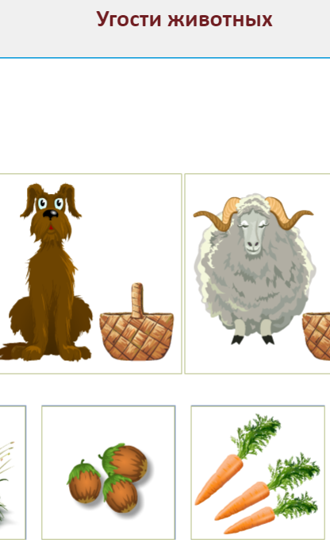
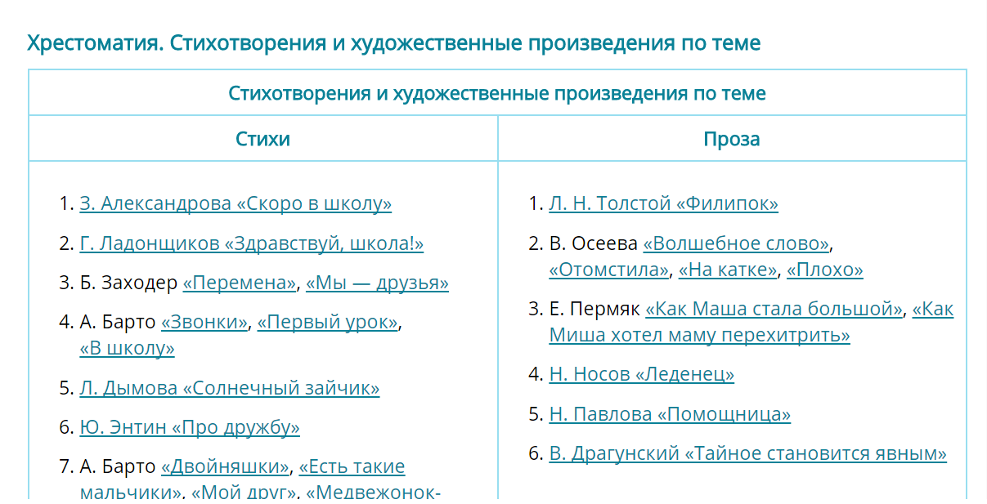
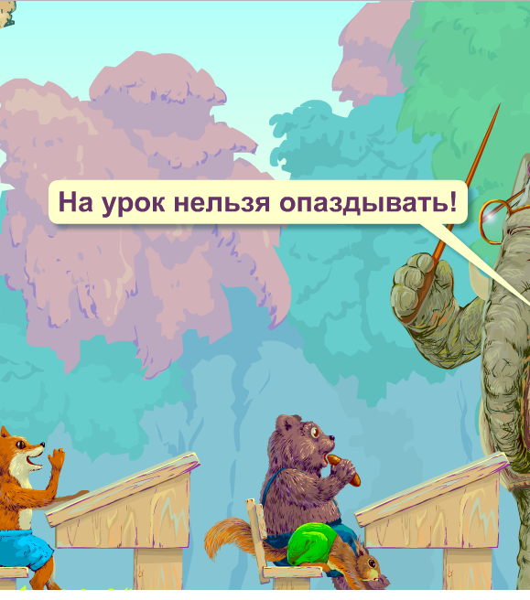
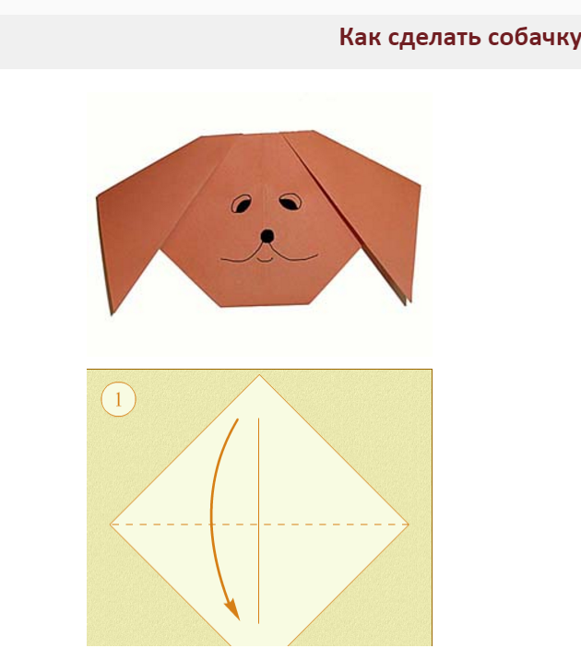
Особенности организации деятельности дошкольника в МЭО: реализация индивидуального подхода
возможность выбора индивидуальных заданий, исходя из возможностей
и потребностей дошкольника: выбор содержания, типологии и сложности задания
индивидуальное распределение ролей учащихся при групповом (коллективном) выполнении заданий (разыгрываем сценку по ролям)
возможность индивидуального подбора хрестоматийного материала для каждого ребёнка

Slide 20
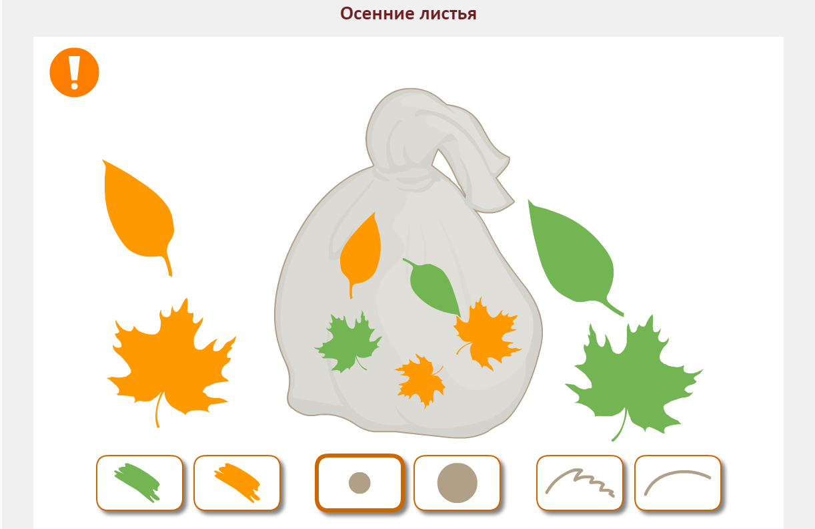

Особенности организации деятельности дошкольника в МЭО: ОЦЕНИВАНИЕ РЕЗУЛЬТАТОВ
В каждом объекте осуществляется оперативное оценивание деятельности ребенка с помощью анимированных озвученных персонажей, отображающих различные реакции на уровень успешности выполнения заданий

Slide 21
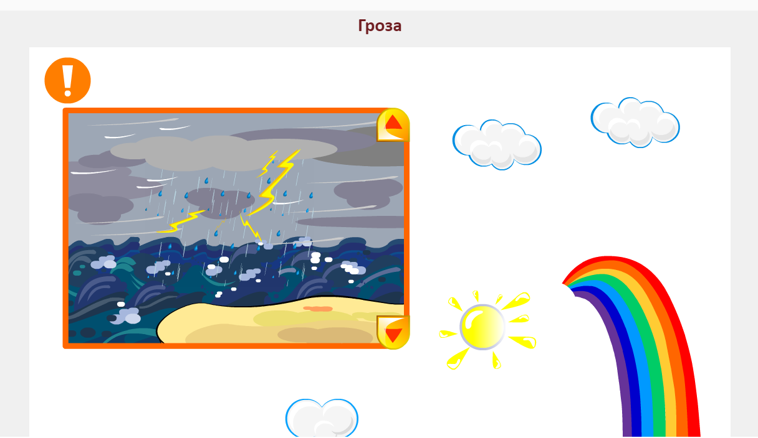

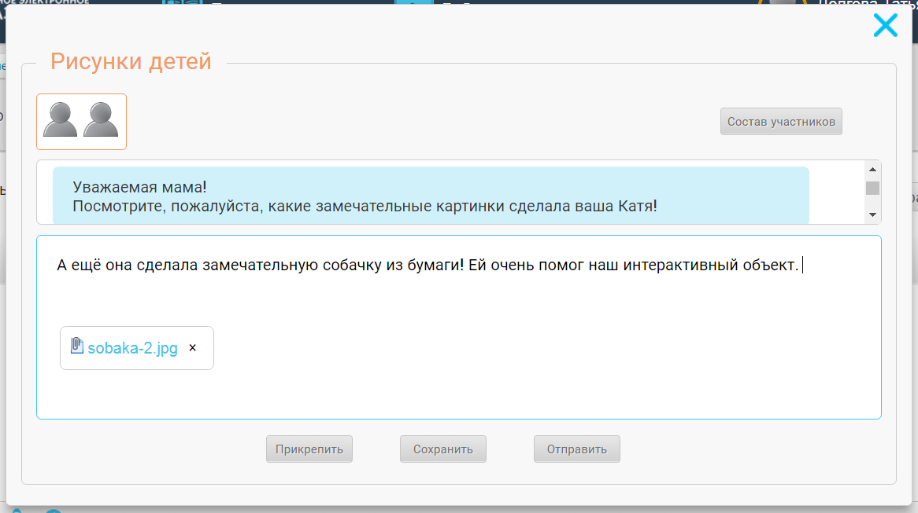
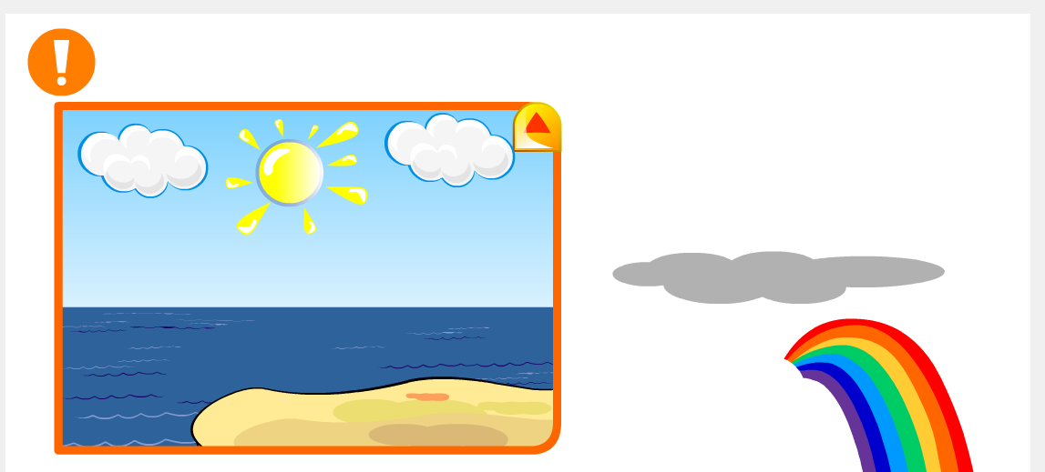

Способы оценивания успешности ребёнка в МЭО
Оперативное представление результатов работы детей родителям для обсуждения,
а также анализа достижений
ребёнка вместе с педагогом

Slide 22
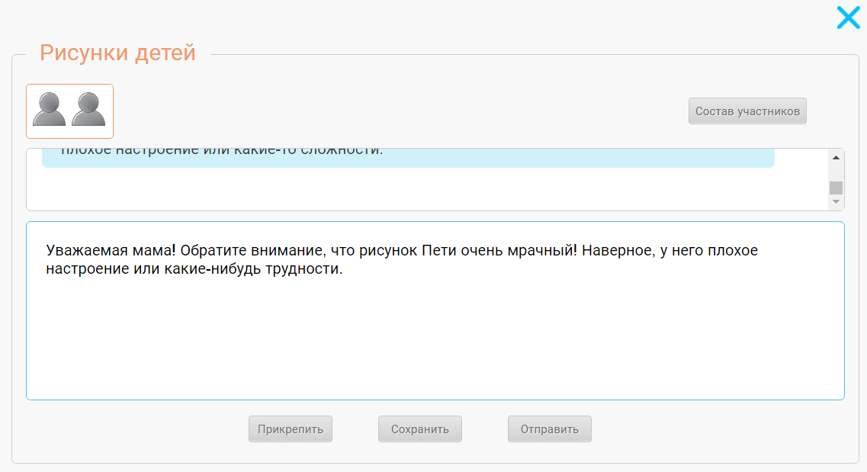
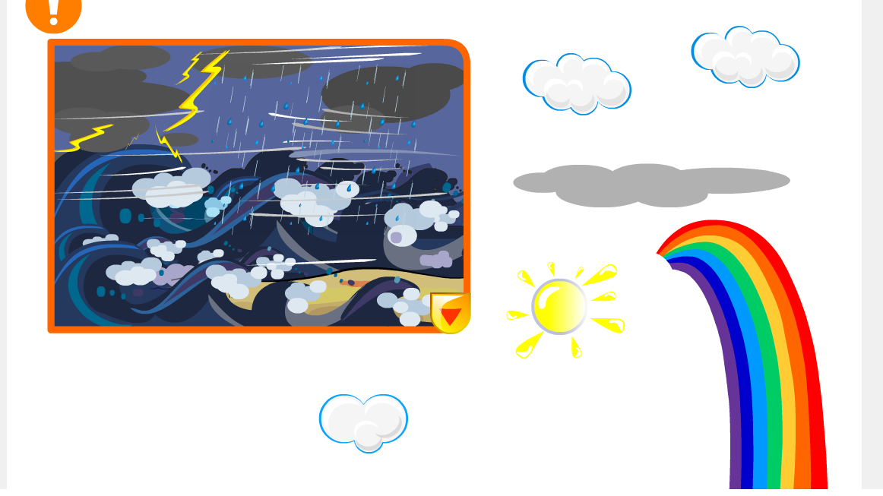

Коммуникация с родителями в МЭО
Возможность в онлайн-режиме решать все насущные проблемы и вопросы возникающие
в детском саду
Возможность конфиденциального общения с родителями
по вопросам психологического
и физического состояния ребёнка
Возможность
непосредственного
контакта ребёнка
с родителями
в ситуациях,
когда он в этом
нуждается

Slide 23
Смешанные модели организации деятельности дошкольника
Сочетание ИОС МЭО
с применением традиционных
средств

Slide 24


IT-инфраструктура детского сада
Минимальный пакет на группу
Оптимальный пакет на группу
Проектор
Компьютер*
Экран
Ноутбук воспитателя
Проектор
Компьютер*
Экран
Ноутбук воспитателя
3-6 ноутбука для детей
*Компьютер воспитателя с подключенным доступом в интернет с установленным flash-плеером.
*На компьютере установлены ОС Windows 7 или выше и браузер Chrome.
Через браузер воспитатель подключается к «образовательному облаку МЭО».
Вся система работает на серверах МЭО 24х7.

Slide 25
ОЖИДАЕМЫЕ РЕЗУЛЬТАТЫ
Физически развитый, овладевший основными культурно-гигиеническими навыками
Любознательный, активный
Эмоционально отзывчивый
Способный управлять своим поведением
и планировать свои действия
Овладевший средствами общения и способами взаимодействия с взрослыми и сверстниками
Способный решать интеллектуальные и личностные задачи (проблемы), адекватные возрасту
Имеющий первичные представления о себе, семье, обществе, государстве, мире и природе
Овладевший универсальными предпосылками учебной деятельности: умениями работать
по правилу и образцу, слушать взрослого
и выполнять его инструкции
Овладевший необходимыми умениями и навыками,
в том числе основами цифровой грамотности
Формирование личности ребенка-дошкольника, готового к обучению
в школе
Notes:
Портрет
Любознательный, активный, интересуется новым, неизвестным в окружающем мире (мире предметов и вещей, мире отношений и своем внутреннем мире). Задаёт вопросы взрослому, любит экспериментировать. Способен самостоятельно действовать (в повседневной жизни, в различных видах детской деятельности). В случаях затруднений обращается за помощью к взрослому. Принимает живое, заинтересованное участие в образовательном процессе.
Эмоционально отзывчивый. Дошкольник откликается на эмоции близких людей и друзей. Сопереживает персонажам сказок, историй, рассказов. Эмоционально реагирует на произведения изобразительного искусства, музыкальные и художественные произведения, мир природы.
Способный управлять своим поведением и планировать свои действия, направленные на достижение конкретной цели. Ребёнок на основе первичных ценностных представлений, соблюдающий элементарные общепринятые нормы и правила поведения. Поведение ребёнка преимущественно определяется не сиюминутными желаниями и потребностями, а требованиями со стороны взрослых и первичными ценностными представлениями о том «что такое хорошо и что такое плохо». Ребёнок способен планировать свои действия, направленные на достижение конкретной цели. Соблюдает правила поведения на улице (дорожные правила), в общественных местах (транспорте, магазине, поликлинике, театре и др.)
Овладевший средствами общения и способами взаимодействия с взрослыми и сверстниками. Ребёнок адекватно использует вербальные и невербальные средства общения, владеет диалогической речью и конструктивными способами взаимодействия с детьми и взрослыми (договаривается, обменивается предметами, распределяет действия при сотрудничестве).
Способный решать интеллектуальные и личностные задачи (проблемы), адекватные возрасту. Ребёнок может применять самостоятельно усвоенные знания и способы деятельности для решения новых задач (проблем), поставленных как взрослым, так и им самим; в зависимости от ситуации может преобразовывать способы решения задач (проблем). Ребёнок способен предложить собственный замысел и воплотить его в рисунке, постройке, рассказе и др.
Имеющий первичные представления о себе, семье, обществе, государстве, мире и природе. Ребёнок имеет представление о себе, собственной принадлежности и принадлежности других людей к определённому полу; о составе семьи, родственных отношениях и взаимосвязях, распределении семейных обязанностей, семейных традициях; об обществе, его культурных ценностях; о государстве и принадлежности к нему; о мире.
Овладевший универсальными предпосылками учебной деятельности: умениями работать по правилу и образцу, слушать взрослого и выполнять его инструкции.
Овладевший необходимыми умениями и навыками. У ребёнка сформированы умения и навыки, необходимые для осуществления различных видов детской деятельности.

Slide 26
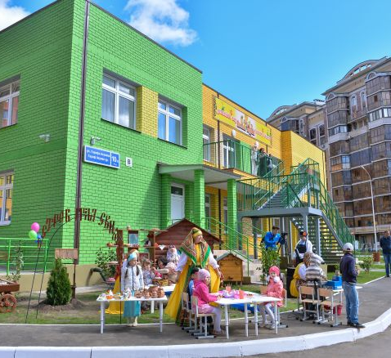

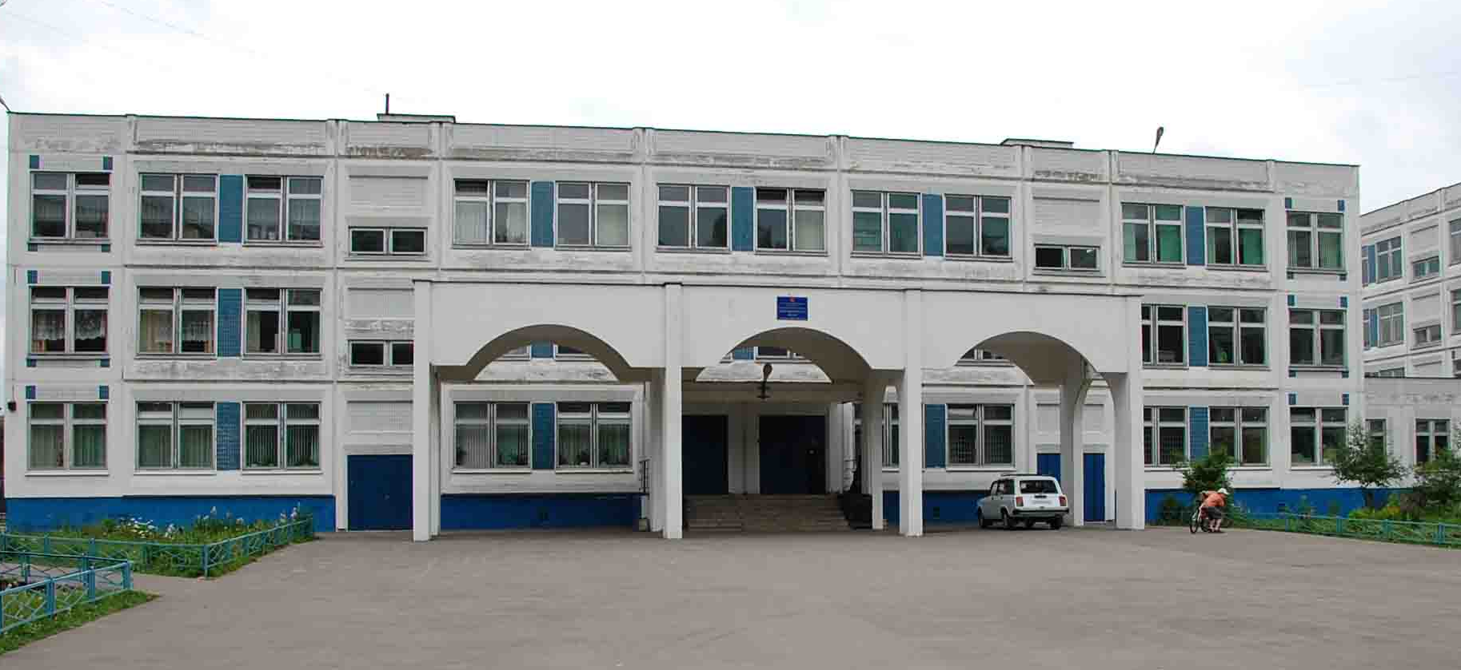
Ориентация на результат
Интерактивная цифровая свободная
и комфортная среда — путь к успеху!
Формирования всех видов готовности ребенка
к школьному обучению:
физической;
интеллектуальной;
эмоционально-волевой;
мотивационной;
личностной;
социально-психологической.

Slide 27
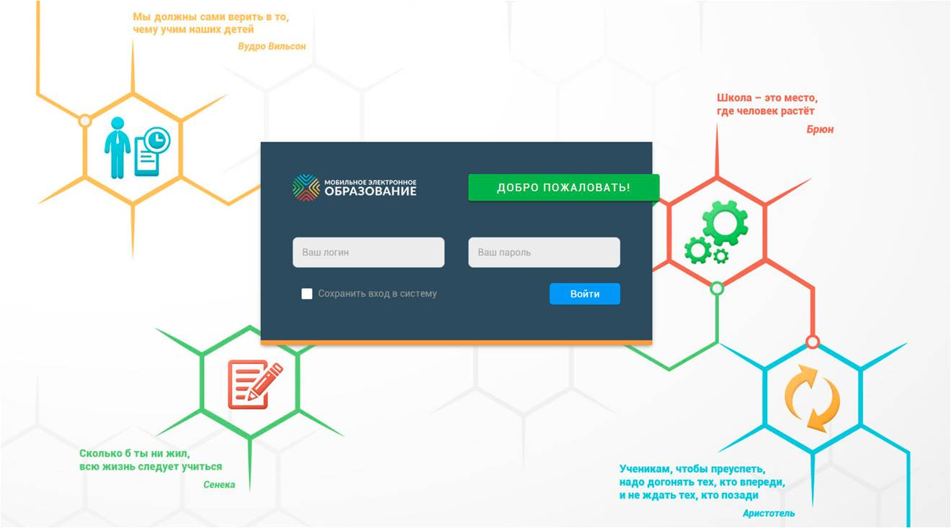



______________,
Руководитель образовательных проектов ООО «МЭО»
Контакты
________@mob-edu.ru
8 ___________,
8 (495) 249-90-11 доб. ___
www.mob-edu.ru

